Slide 1
Памятники природы
охраняемые природные территории, на которых расположены редкие или достопримечательные объект живой или неживой природы, уникальные в научном, культурном
отношении.

Slide 2
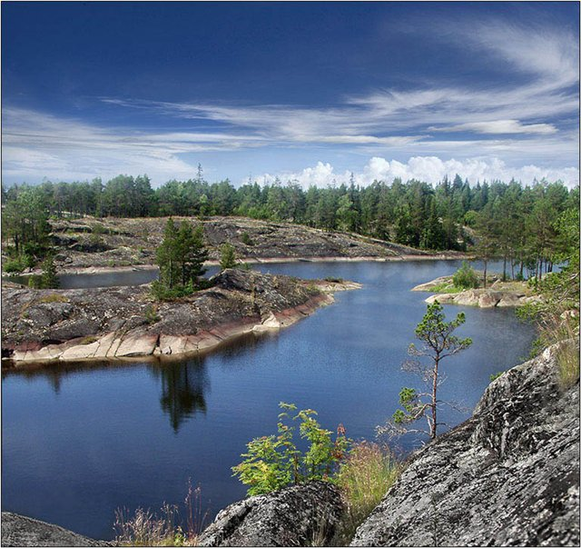
Карелия
Карелия поражает необычайной красотой и своеобразием природы. Летом здесь почти не заходит солнце. Зимой здесь царство чистого белого снега с синевой замерзших озер и стройными елями и соснами.

Slide 3
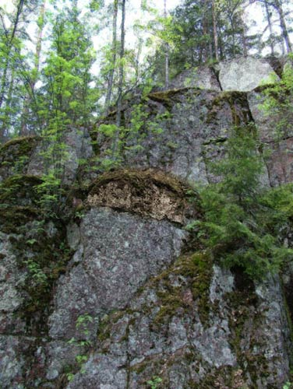
Почти вся Карелия лежит в пределах Балтийского кристаллического щита, сложеного гранитами и гнейсами. Карелию часто называют страной озер и гранита. Знаменитыми карельским гранитами отделаны наиболее красивые здания Москвы и Санкт-Петербурга, набережные р.Невы и р.Москвы.

Slide 4
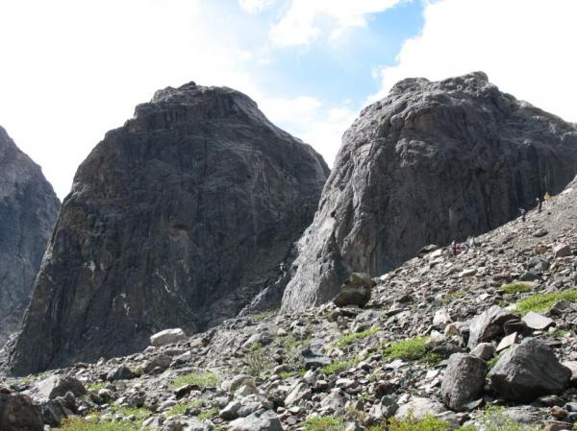
В Карелии можно увидеть следы древнего оледеннения – выпаханные ледником котловины озер, отполированные скалы – «бараньи лбы».

Slide 5
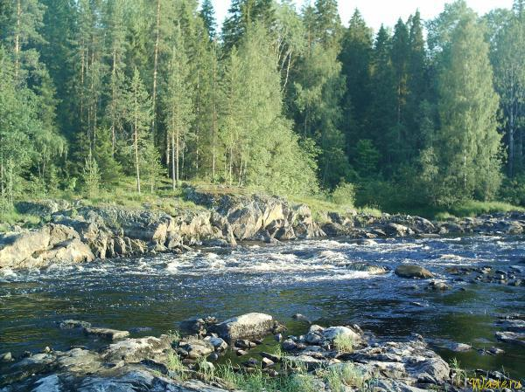
Озера Карелии соединены короткими порожистыми реками с быстрым течением и прохладной, прозрачной водой. На каменистых ступенях русел рек часто встречаются водопады.

Slide 6
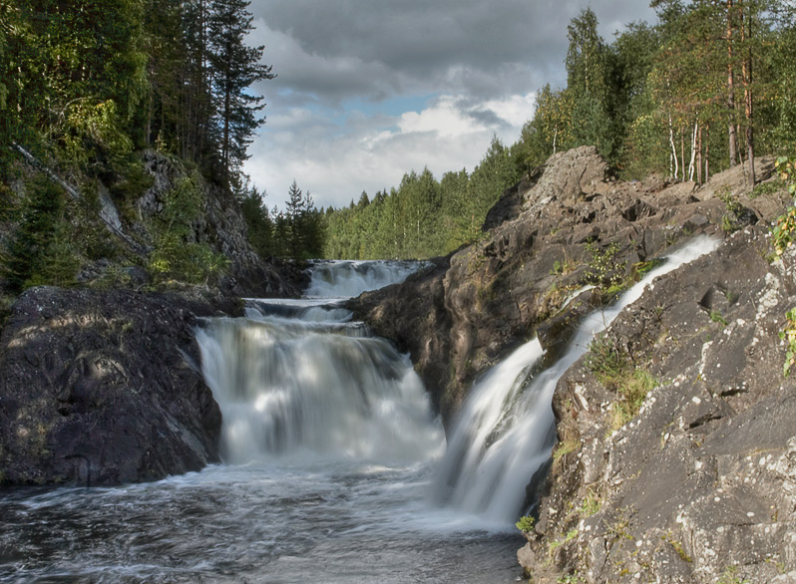
Водопад Кивач
Водопад расположен на р.Суне. Воды реки, зажатые скалами в узком ущелье длиной 170 м, падают с одиннадцати метровой высоты.

Slide 8
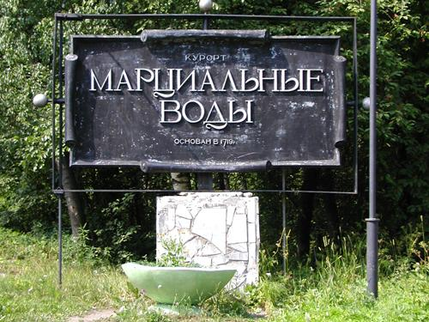
Первый российский курорт
В 1719 г. по указанию Петра I был построен первый российский курорт у д. Дворцы. Здесь был открыт источник минеральной воды, содержащий большое количество железа. Поэтому он получил название «марциальный» (в честь Марса – бога войны и железа).

Slide 9
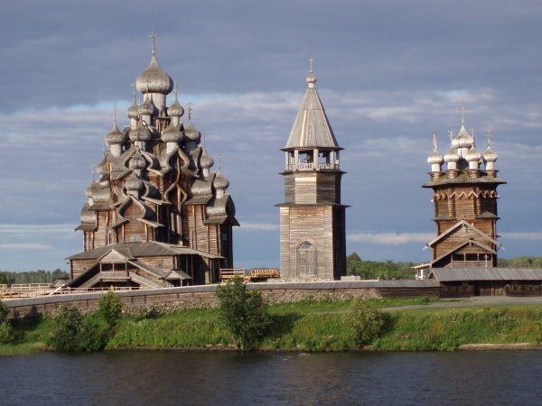
Историко-архитектурный музей-заповедник «Кижи»
Заповедник расположен на небольшом острове в Онежском озере. Главная ценность музея – двадцати двухглавая Преображенская церковь, шедевр русского деревянного зодчества, построенная в 1714 г. Высота церкви 35 м, построена без единого гвоздя.

Slide 10
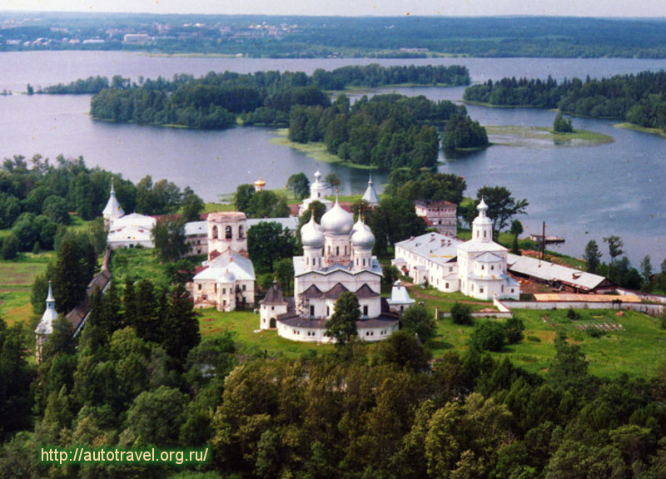
Валдайская возвышенность
«Всероссийское междуречье» по праву называют Валдай. Отсюда берут начало реки Волга, Днепр, Западная Двина.

Slide 11
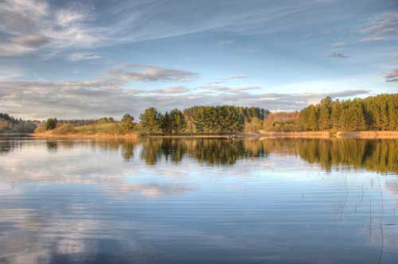
Озеро Селигер
Селигер- главное сокровище Валдая. Площадь озера – 212 км кв. Его причудливая форма напоминает цветок орхидеи.

